Slide 1
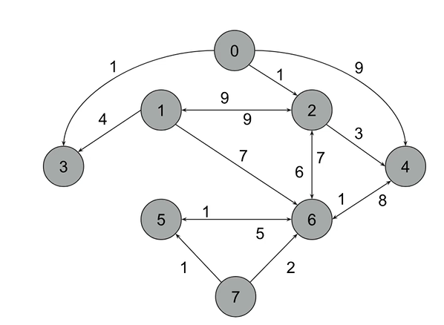

Slide 2
0
10
10
1
30
50
4
40
10
30
2
20
3

